Slide 1
Программная Реализация Радиолокационной Станции Включающей Модуль Имитатора Отраженного Сигнала
Рябчиков Михаил Фазлыев Нияз Чижикова Ярослава
Группа Б03-314

Slide 2
План
Команда
Постановка задачи
Описание модели
Технологии
UML-диаграмма
Реализация
Итоги

Slide 3
Команда
Член команды | Мат. модель | Бэкенд | Фронтенд
Рябчиков Михаил | + | +
Фазлыев Нияз | + | +
Чижикова Ярослава |  | + | +

Slide 4
Цель
Реализовать математическую модель для модуля имитатора отраженного сигнала

Slide 5
Задачи
Ознакомление с теорией
Проектирование ПО
Разработка ПО:
3.1. Математическая составляющая (сигнал)
3.2. Бэкенд-составляющая (станция)
3.3. Графическая составляющая (UI)
4. Тестирование
5. Документация
6. Презентация

Slide 6
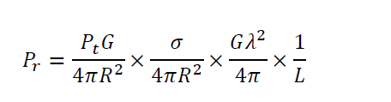
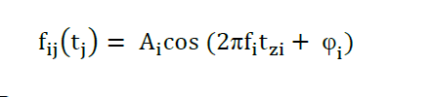
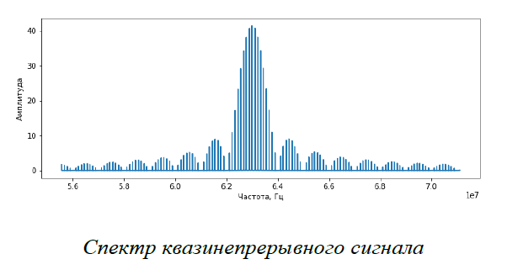
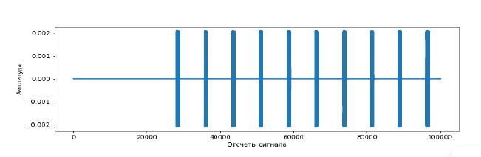
Описание Модели
Основное уравнение радиолокации
Расчетная формула для квазинепрерывного сигнала
Временная развертка квазинепрерывного сигнала

Slide 7
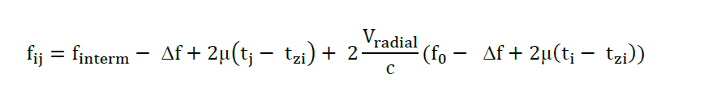
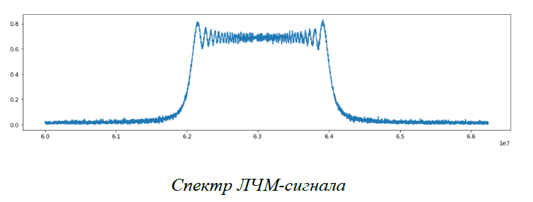
Описание Модели
Расчетная формула для ЛЧМ-сигнала

Slide 8
Технологии
Qt6
С++
qcustomplot

Slide 9
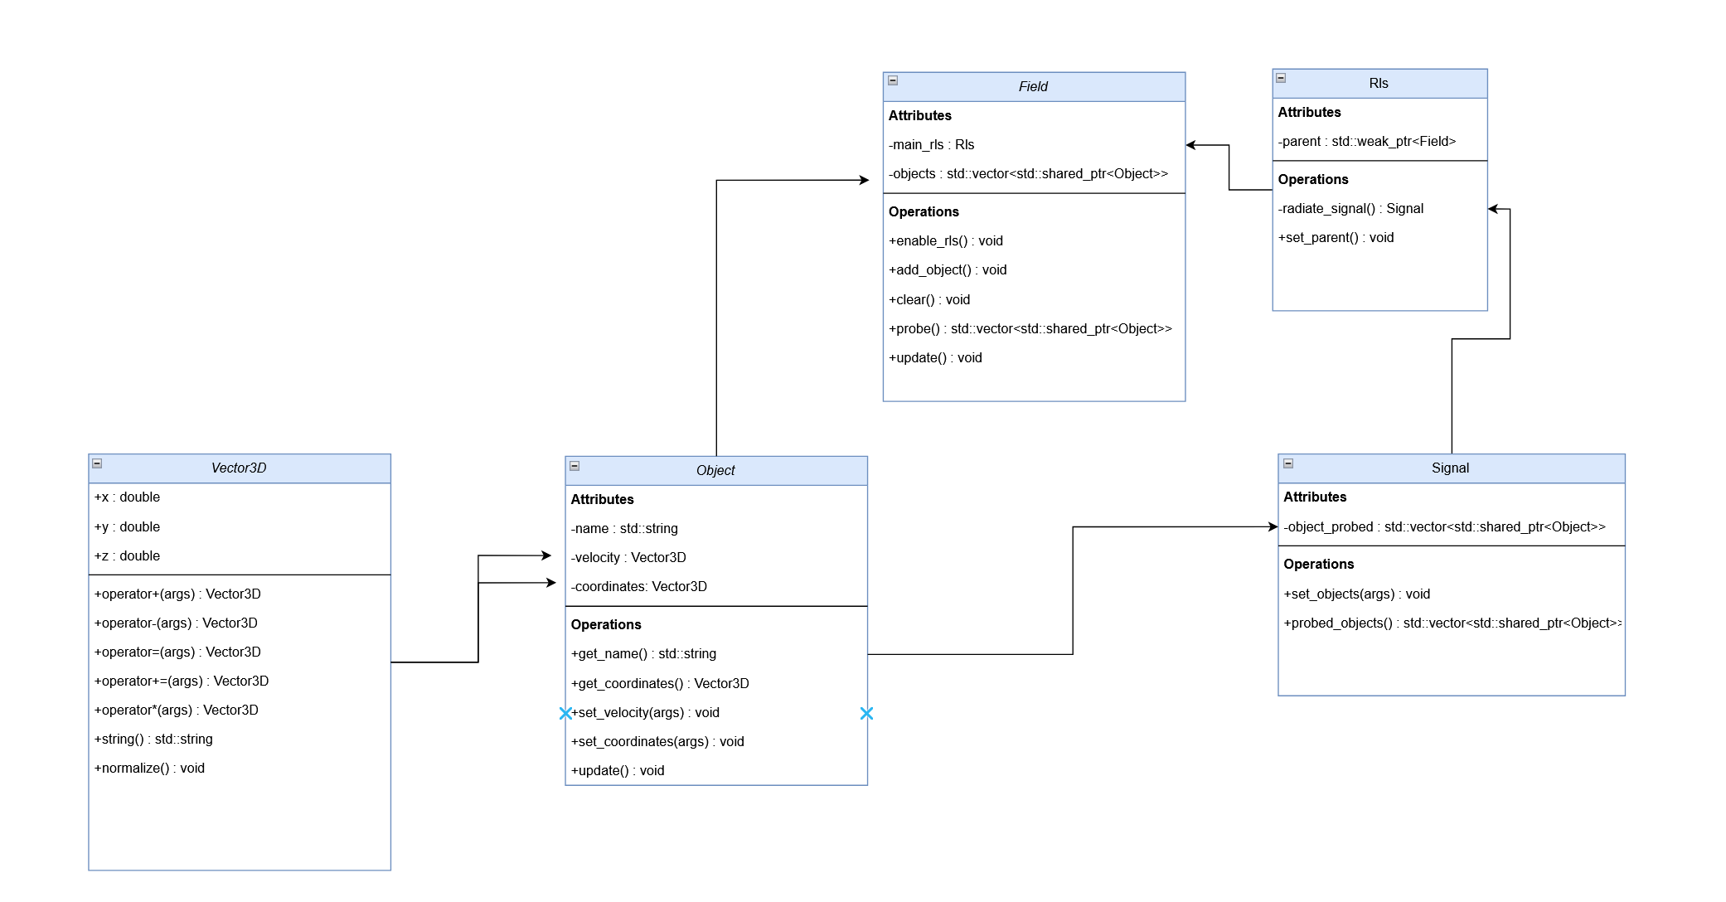
UML-диаграмма

Slide 10
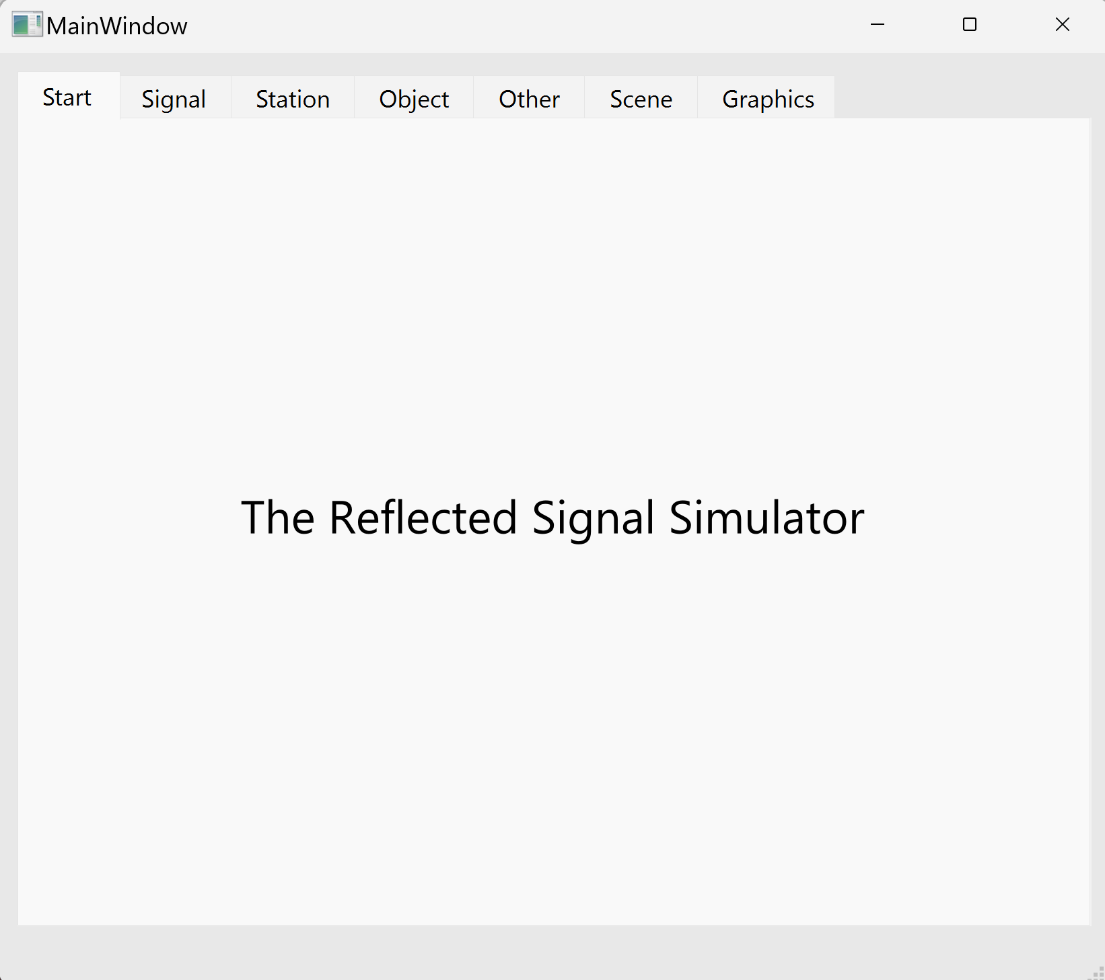
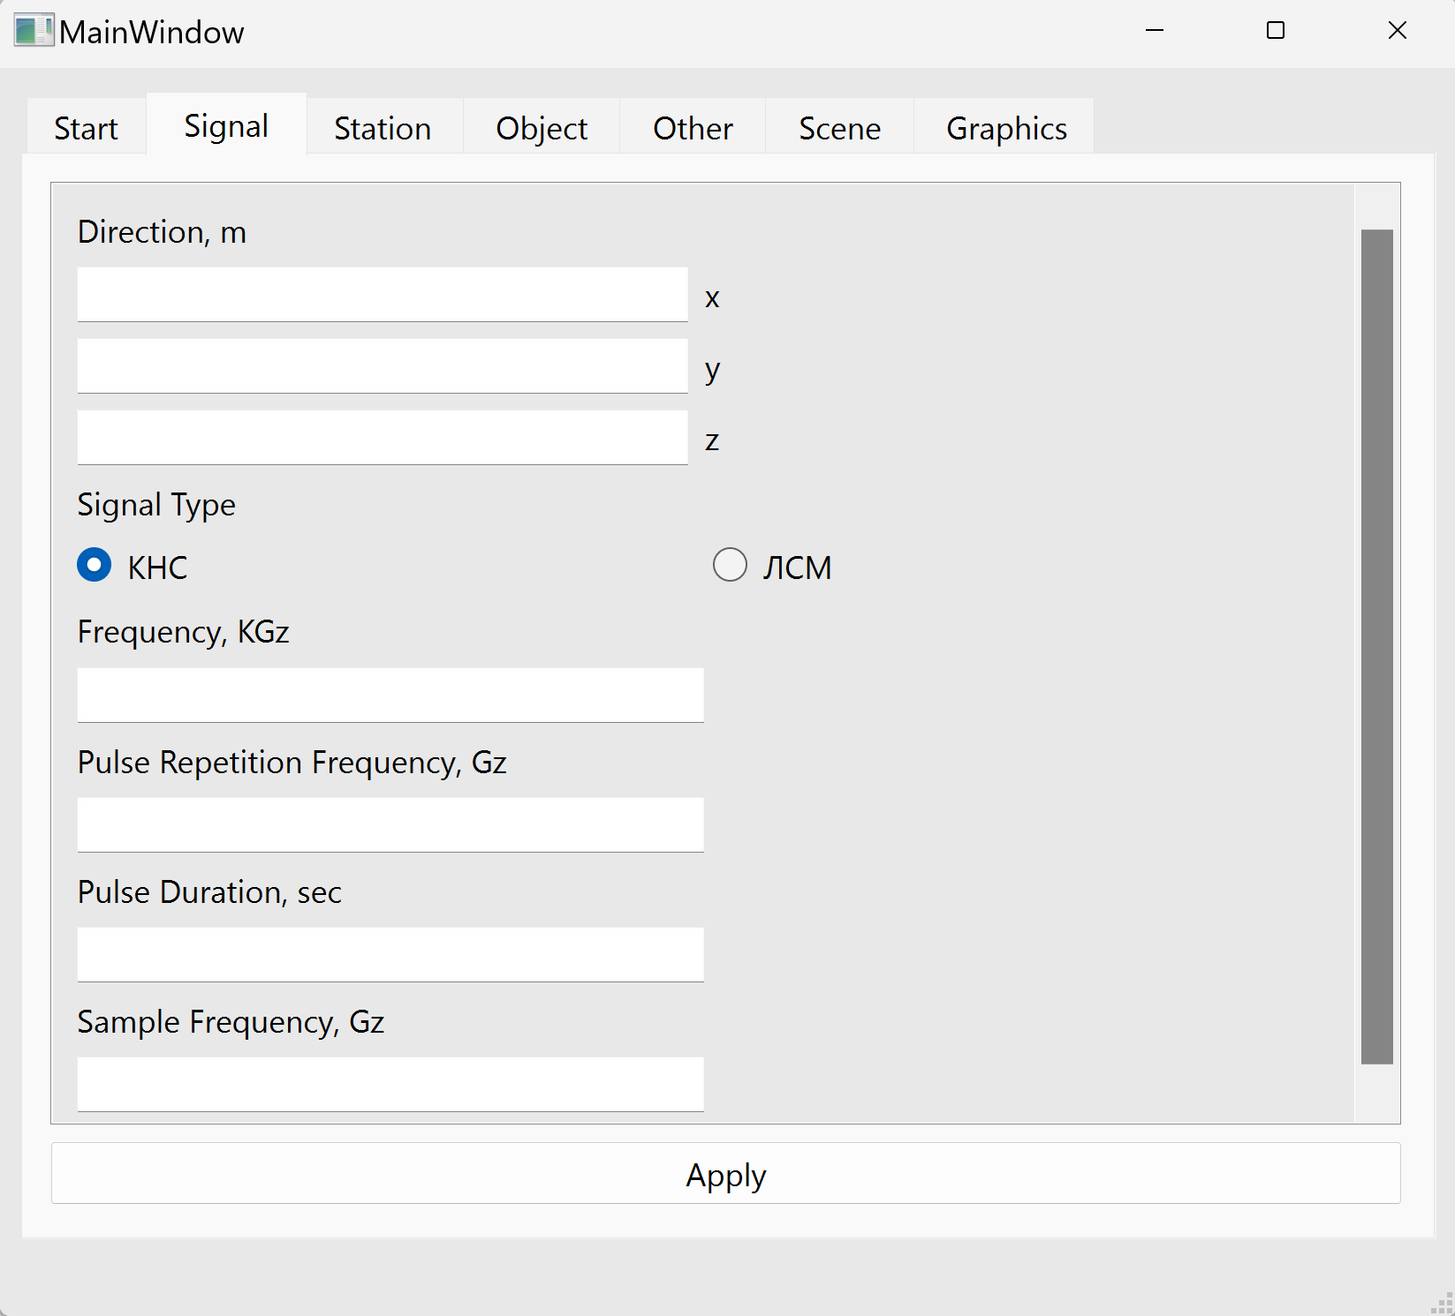
Реализация

Slide 11
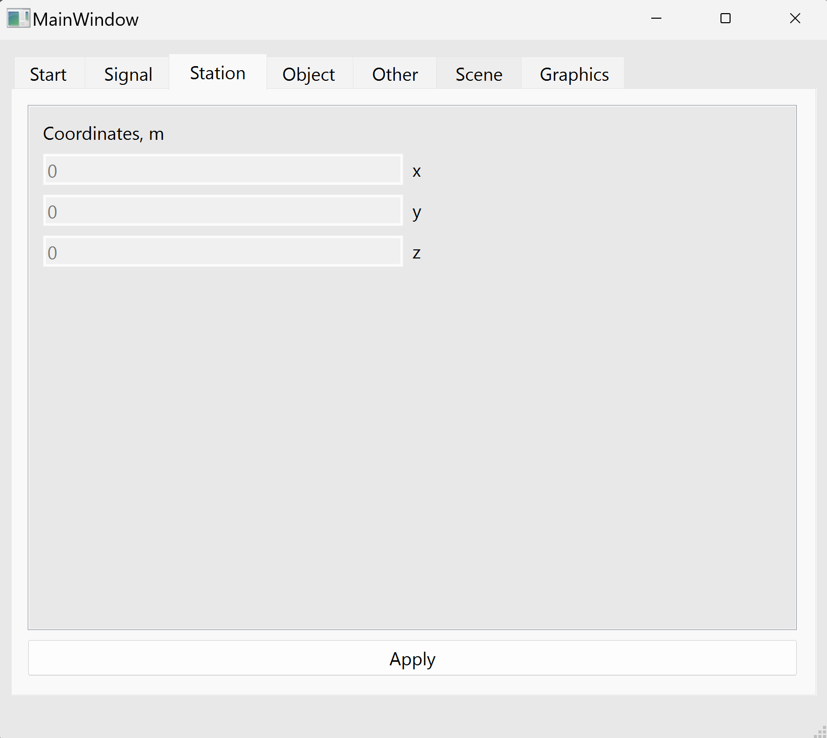
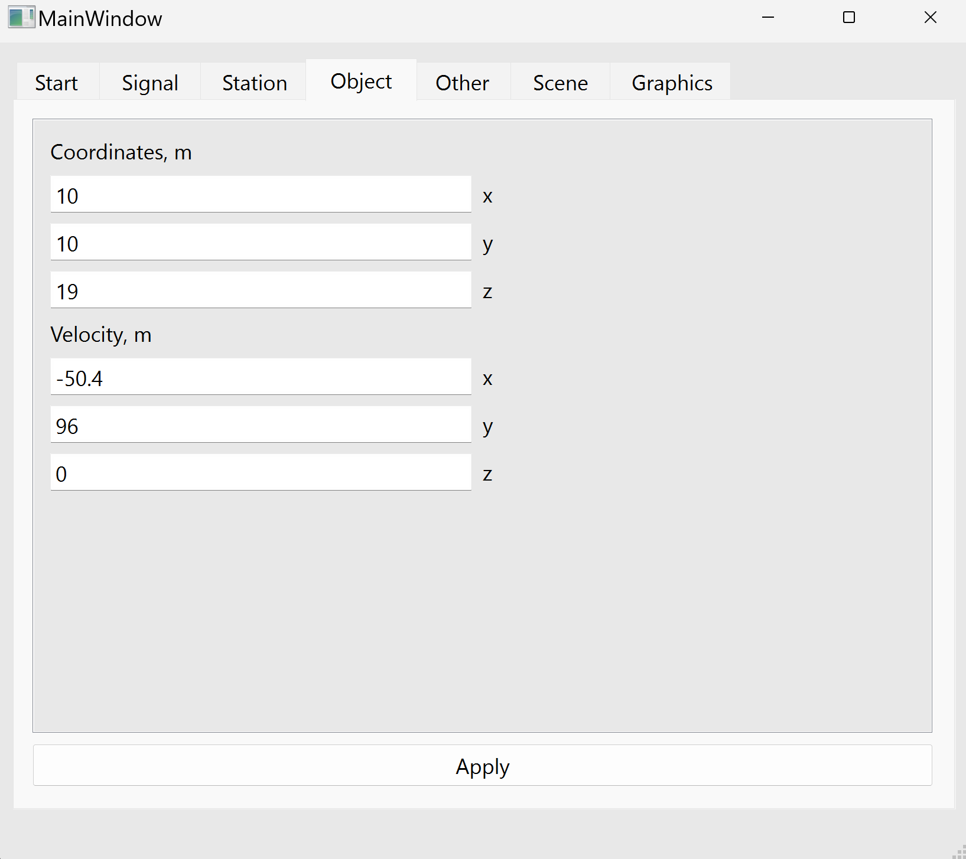
Реализация

Slide 12
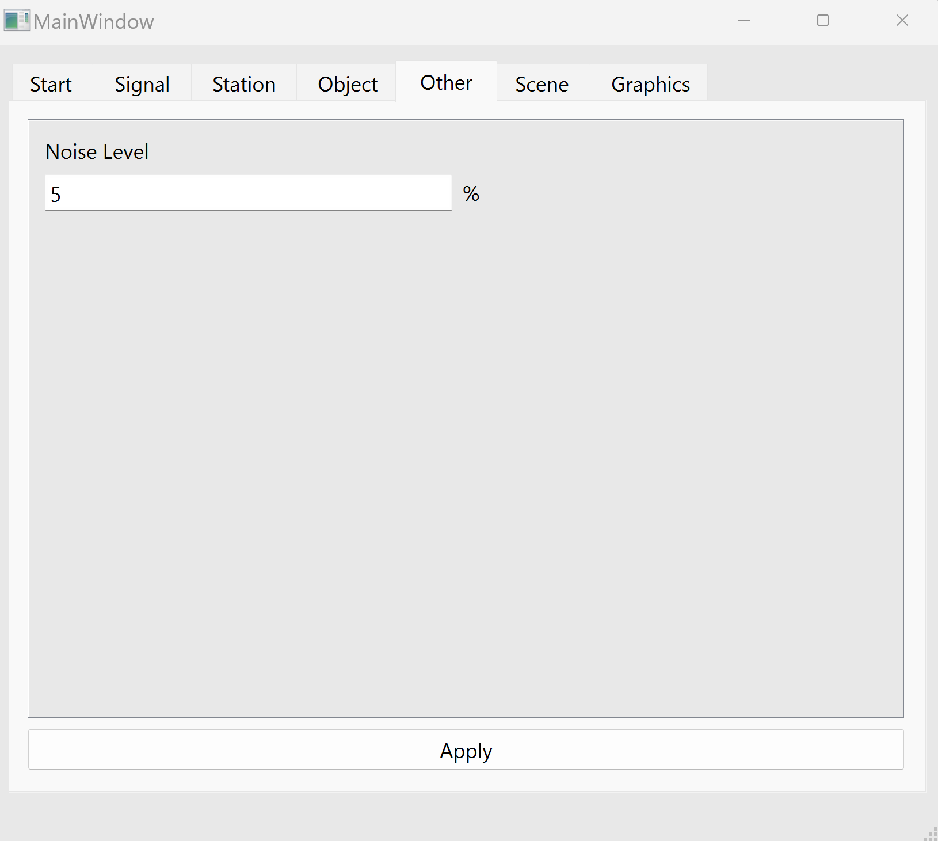
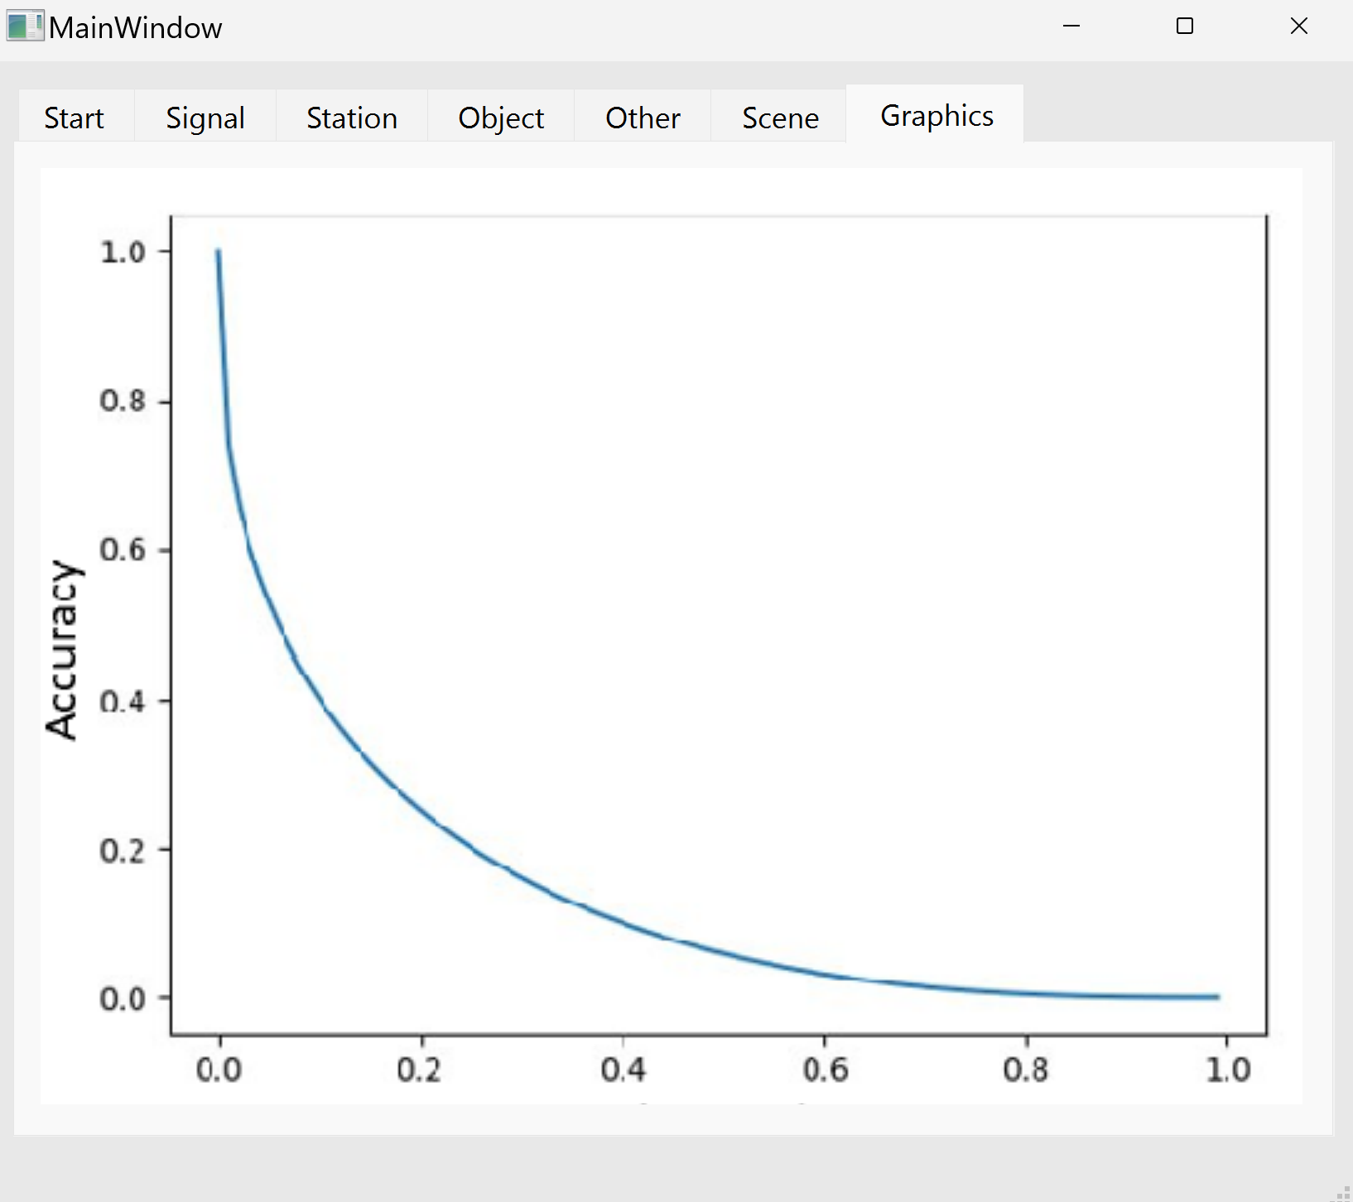
Реализация

Slide 13
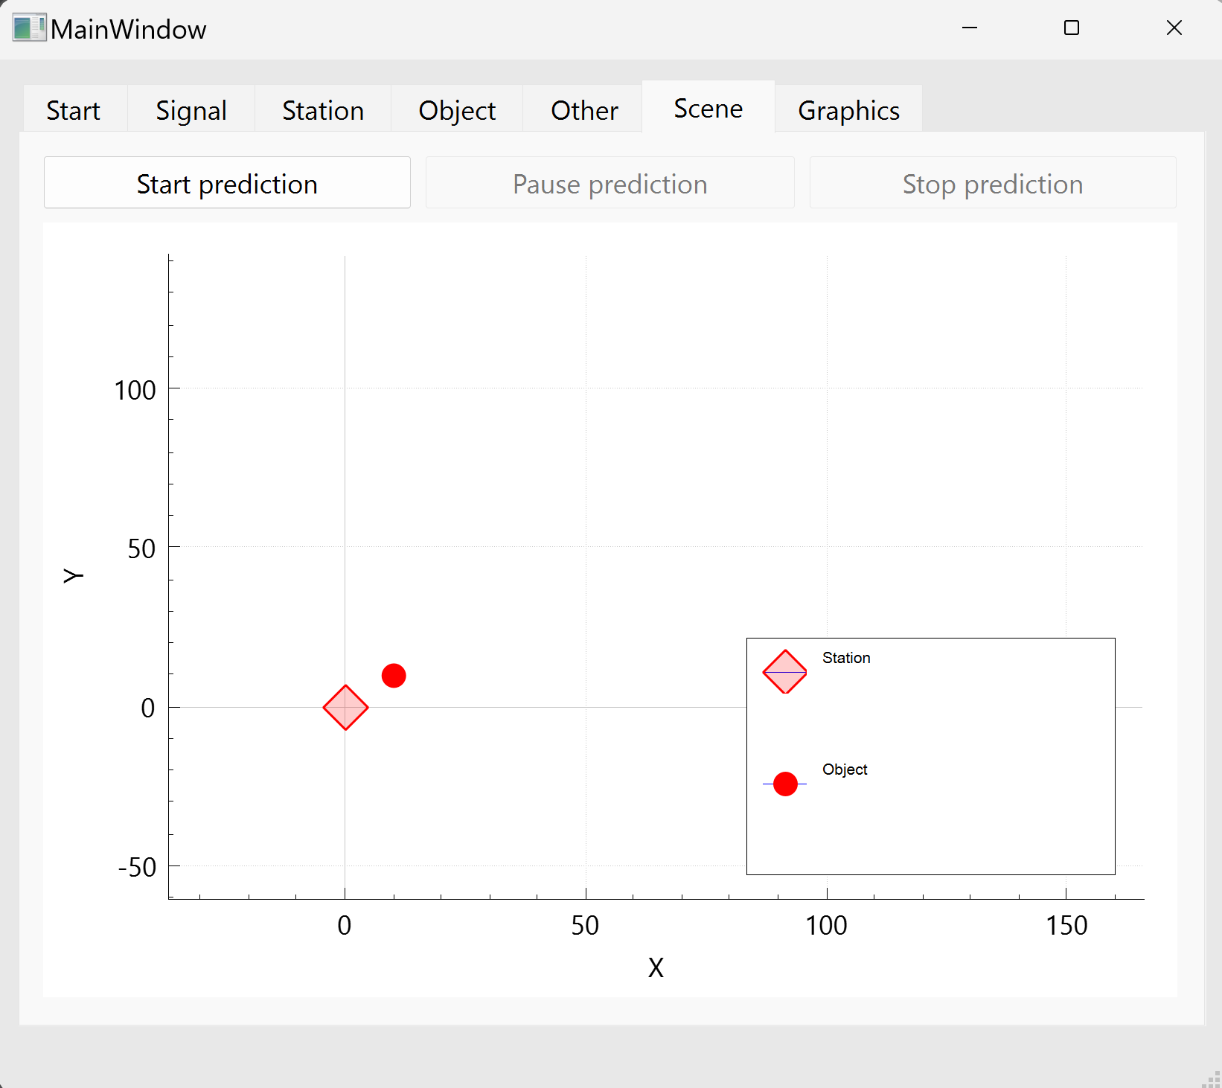
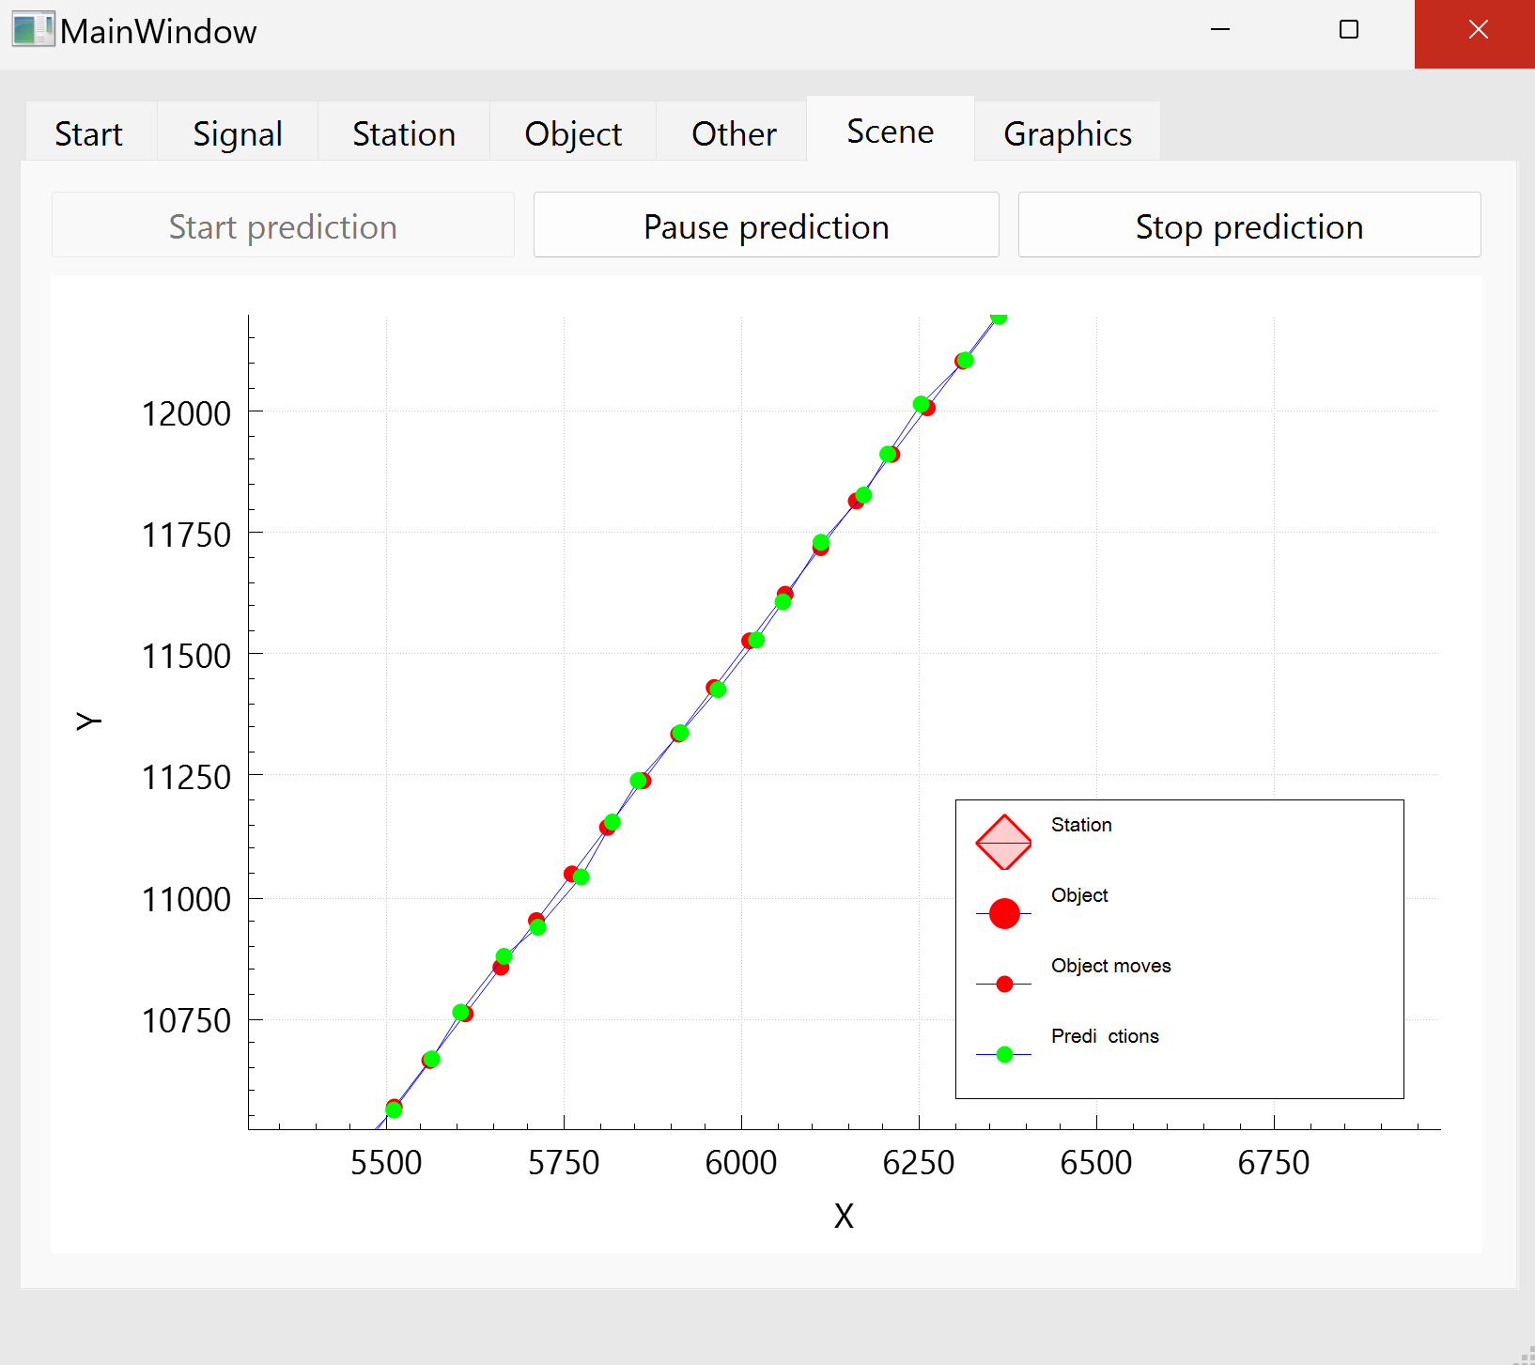
Реализация

Slide 14
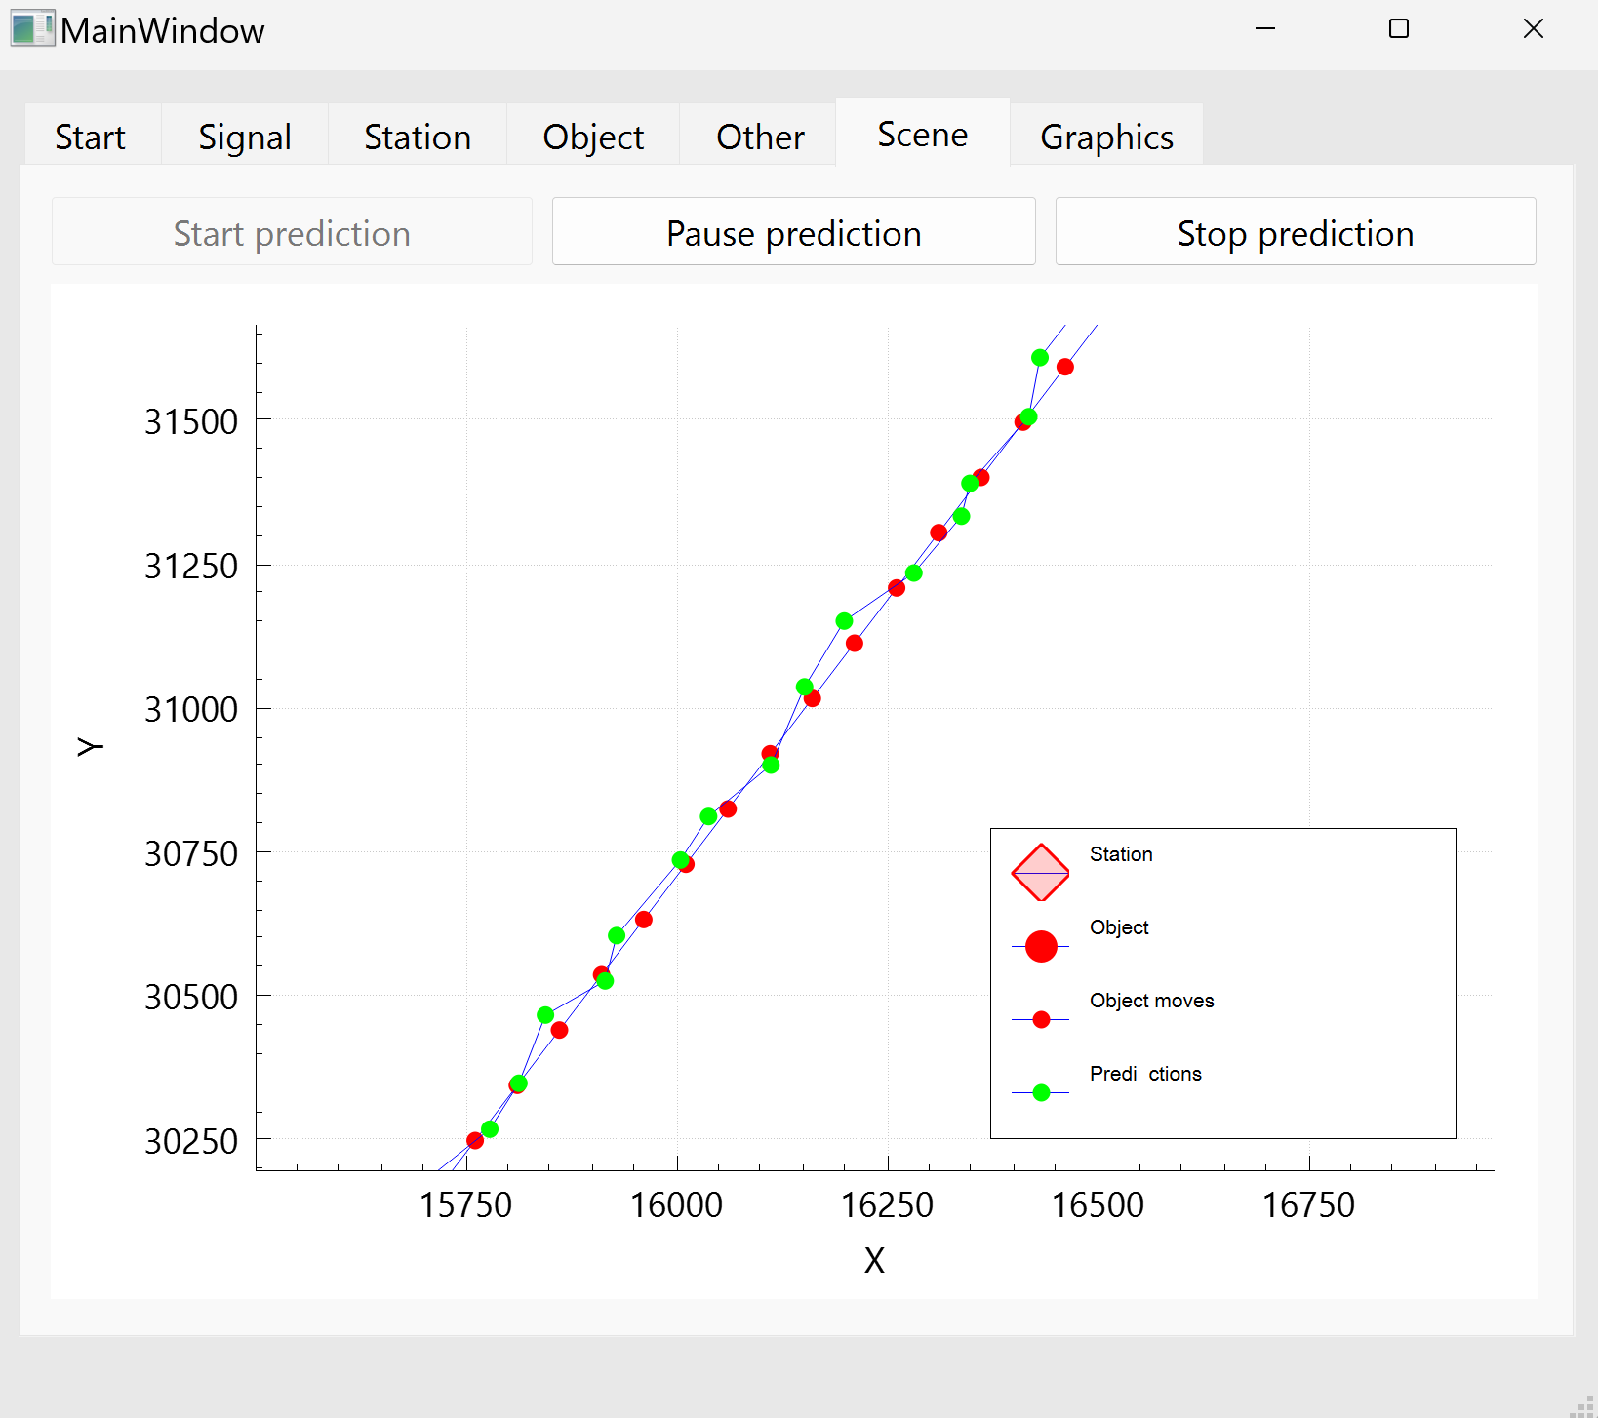
Реализация

Slide 15
Реализация
видео

Slide 16
Реализация
Разработана система моделирования, включающая РЛС, модуль отраженного сигнала, модуль управления перемещением объекта
Разработан графический интерфейс для настройки параметров моделирования и визуализации результатов
Ссылка на репозиторий GitHub:
https://github.com/Lynech/the-reflected-signal-simulator

Slide 17
Спасибо за внимание!

